Slide 1
Programmazione Robot utilizzando Git
Creare un’animazione di un braccio robotico formato da 2 rettangoli che sono suddivisi in 2 triangoli.
Creare 3 triangoli in specifici punti che rappresenteranno gli ostacoli

Slide 2
Scopo del braccio
Il braccio robotico deve continuare a girare in entrambe le «direzioni» (entrambi i trianogoli) in modo da completare un giro completo.
Mentre il braccio ruota il programma deve rilevare le collisioni tra triangolo e robot.
Stampare un grafico in cui l’asse delle ascisse corrisponde all’angolo di inclinazione del rettangolo «esterno» e l’asse delle ordinate corrisponde all’angolo di inclinazione del rettangolo «interno»

Slide 3
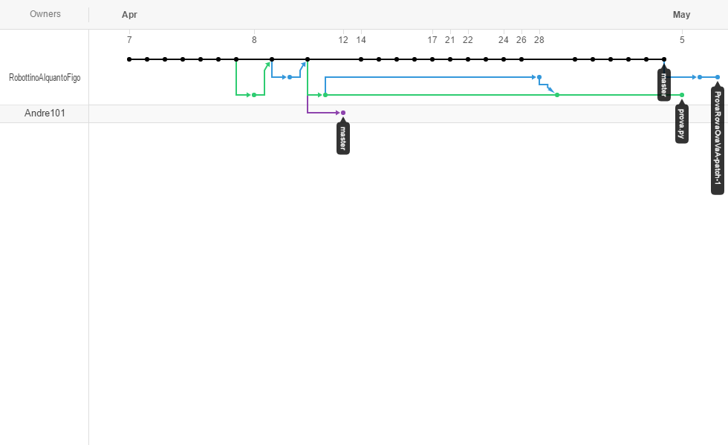
Progetto su Git

Slide 4
L’immagine visualizzata precedentemente mostra la parte di cui si occupa git
I pallini corrispondono ai commit caricati nei vari branch che sono rappresentati da una linea colorata
Il master viene copiato ne proprio repository
Dove si vede una linea che porta a un commit fuori da un branch e poi ritorna corrisponde a una richiesta di pull(pull request) e viene fatto anche un merge.

Slide 5
Dal grafico si può anche dedurre che con git si può ricaricare una vecchia versione del progetto perché magari si vuole trovare una soluzione sfruttando metodi diversi.

